Slide 1
Тестирование ПО. Урок 4
Требования, артефакты тестирования

Slide 2
Требования
1
1

Slide 3
Требования
Требование (requirement) — описание того, какие функции и с соблюдением каких условий должно выполнять приложение в процессе решения полезной для пользователя задачи.
Бывают
Продуктовые требования (PRD - Product Requirement Document)
Системные требования (SRS - System Requirement Specification)
Функциональные требования (FRS - Functional Requirement Specification)
Технические требования (TR/TS - Technical Requirements/ Technical Specification)
Все они отличаются степенью детализации, то есть каждый следующий документ содержит всё больше деталей реализации.

Slide 4
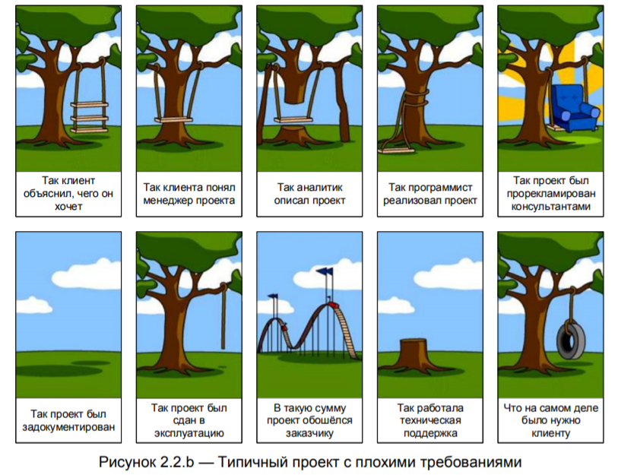
Требования.Ожидание/Реальность

Slide 5
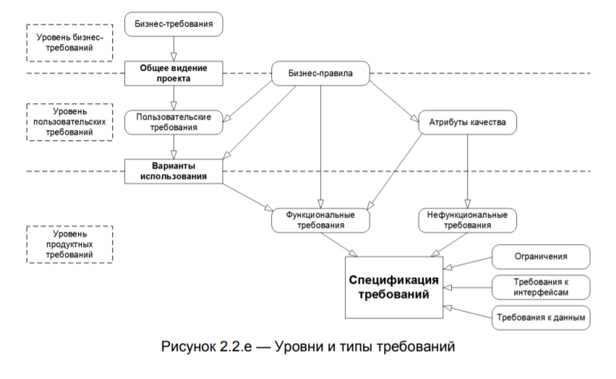
Требования. Уровни

Slide 6
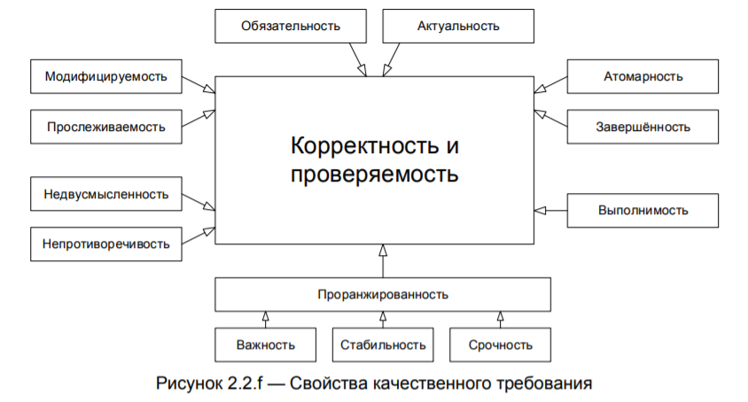
Требования. Свойства и качества

Slide 7
Артефакты тестирования
2

Slide 8
Артефакты тестирования
Тестовая стратегия, тест план (Test Strategy, Test plan)
Тест кейсы (Test Case)
Баг репорты (Bug reports, defects, issues, etc.)
Тест репорт (Test report)
Матрица соответствия требованиям (Traceability matrix)
Чек-листы (Checklist)
Автоматические тесты (Automation test scenarios)

Slide 9
Тест план и тестовая стратегия

Slide 10
Тест план. Вопросы, на которые должен отвечать Кто?
Что?
Когда?
Где?
Кем / Чем?
Как?

Slide 11
Тест план. Шаблон
1. Test subject <should be information about what we are going to test in next format> 2. Feature to be tested: <feature name> Requirements: <links to the requirements> Jira tasks: <link to Jira epic>
3. Features Not to Be Tested:
<what and why we are not going to test> 4. Target release <release when feature should be ready> 5. Resources <list of QA team that is going to take part in testing>
6. Environments <where we're going to test>
7. Test Approach <how we are going to test feature. Which types/levels of testing. Are we going to automate, cover on unit test level, etc.> 8. Testing Tools <which instruments will be used> 9. Risk Analysis & Dependency <any risks, people, resource dependency that can hold on the project> 10. Exit criteria <criteria of finishing testing >

Slide 12
Тест план и Тестовая стратегия
Тестовая стратегия (Test Strategy) – описывает общие для организации, независимые от проекта методы тестирования, объемы тестирования, подходы и тд.
Тест план (Test plan) – документ, описывающий объем (scope) тестирования и тестовых активностей (техники, правила, методы, уровни и тд.):
Мастер тест план (master test plan) – описывает применение тестовой стратегии организации на конкретном проекте
План тестирования уровня(или фазы) – описывает активности по тестированию определенного уровня или отдельной части программы

Slide 13
Тест кейс и тестовые системы

Slide 14
Тест кейс
Тестовый случай (Test Case) - это пошаговое описание необходимых действий для получения определенного результата
Характеристики хорошего теста
Хороший тест должен удовлетворять следующим критериям:
Существует обоснованная вероятность выявления тестом ошибки
Набор тестов не должен быть избыточным
Тест должен быть наилучшим в своей категории
Он не должен быть слишком простым или слишком сложным

Slide 15
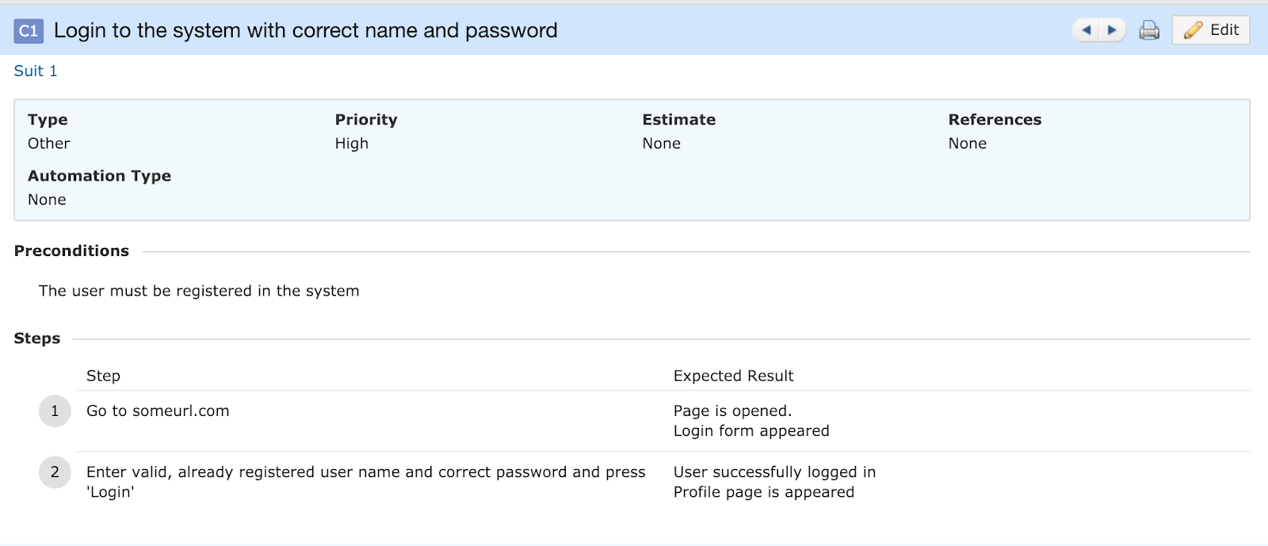
Тест кейс. Test Rail

Slide 16
Тестовая система (Test management tool)
Система управления тестами (test management system) - это система, которая позволяет создавать, хранить, структурировать тест кейсы. В ней есть возможность управлять прогонами - выполнением тест кейсов, строить отчеты по результатам прогонов.
Основные функции:
Тестовый редактор и просмотрщик (создание, удаление, перемещение, редактирование тест кейсов)
Тестовые запуски (создание запуска, редактирование, удаление)
Управление отчетами (создание отчетов, возможность обмена)

Slide 17
Тестовая система (Test management tool)
Test Link (http://testlink.org)
Test Rail (https://brunoyamlearn.testrail.io/index.php?/cases/view/1)
Hiptest
Allure TestOps (https://qameta.io/)

Slide 18
Баг репорт и баг трекинг системы
3

Slide 19

Что такое bug?
Баг (bug, defect) – это ошибка в коде или в работе программы.
Bug report – это отчёт об ошибке, в котором описано некорректное, несоответствующее требованиям поведение программного обеспечения

Slide 20
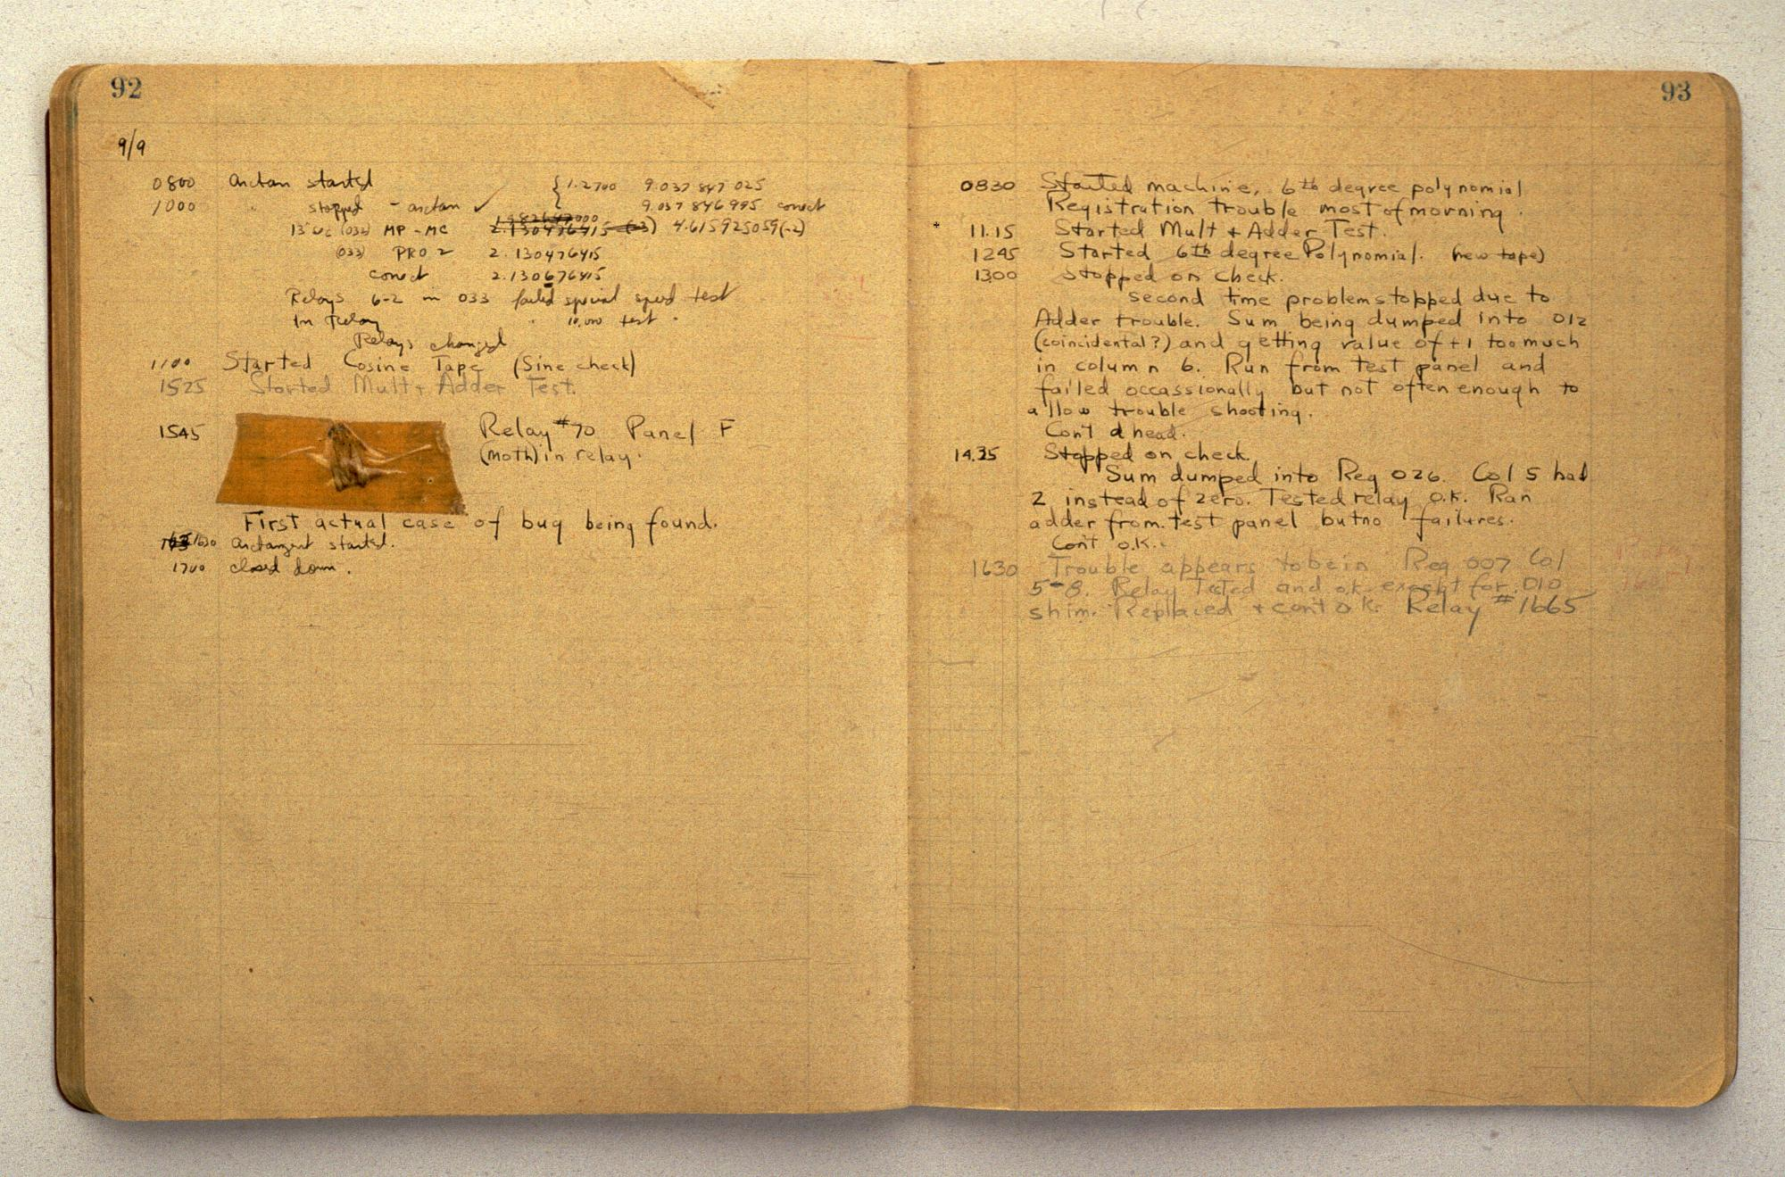
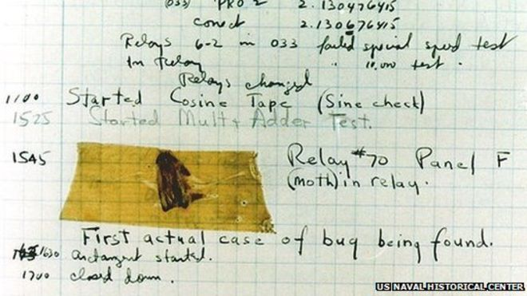
Первый баг репорт (1947)

Slide 21
Структура баг репорт
Баг репорт должен содержать:
Заголовок (title)
Версию
Приоритет/Важность (Priority/Severity)
Короткое описание проблемы (Problem)
Предусловия (Preconditions)
Шаги воспроизведения (Steps to reproduce)
Ожидаемый результат (Expected results)
Фактический результат (Actual results)
Техническую информацию (Technical info)
Логи (Technical logs)
Ссылка на тест кейс (Test case link)
И любую другую информацию, которая поможет баг починить, воспроизвести и в будущем проверить

Slide 22
Bug, Defect, Failure, Mistake, Fault, Error
Error, mistake (Ошибка)
Defect, Bug, Fault (Неисправность)
Failure (Отказ)
Ошибка в документации или в коде может привести к неисправности
Неисправность может привести к отказу работоспособности программы
Отказ работоспособности программы влияет на пользователей

Slide 23
Priority/Severity
Серьезность (Severity) - это атрибут, характеризующий влияние дефекта на работоспособность приложения
Приоритет (Priority) - это атрибут, указывающий на очередность выполнения задачи или устранения дефекта. Можно сказать, что это инструмент менеджера по планированию работ. Чем выше приоритет, тем быстрее нужно исправить дефект

Slide 24
Определите Severity/Priority
На главной веб странице сделана опечатка
Приложение падает, если пользователь введет отрицательное число в поле возраст
Приложение падает, когда пользователь вводит данные в поле, а потом их редактирует
В логах приложения пишется сообщение с кодом ошибка, в то время когда в реальности ошибки нет(неправильный лог левел)
Приложение перестает писать логи
В интернет магазине нельзя добавить в корзину определенную группу товаров
В интернет магазине невозможно произвести оплату

Slide 25
Советы на будущее

Slide 26
Советы
Оптимизируйте тест дизайн (сокращение за счёт техник тест дизайна, за счёт области использования программы)
Изучайте систему, которую тестируете (её область применения, аналоги, особенности)
Изучайте технологии (протоколы, операционные системы, системы развертывания и тд.)
Советуйтесь с разработчиками (спрашивайте реализацию, слабые места, показывайте свои тесты)
Используйте автоматизацию в ручном тестировании (скрипты для заполнения, подготовки данных и др)
Автоматизируйте важное
Не гоняйте все авто(ручные) тесты. Чтобы этого достичь необходимо:
Приоритизироать тесты, делить их на области, функции
Выносить one-time тесты отдельно от всего

Slide 27
Вопросы?

Slide 28
Ресурсы
1. ISTQB Foundations, https://www.istqb.org/downloads/send/51-ctfl2018/208-ctfl-2018-syllabus.html
2. IEEE 610.12-1990, http://www.mit.jyu.fi/ope/kurssit/TIES462/Materiaalit..
QA fundamental terminology, http://softwaretestingfundamentals.com/
Святослав Куликов, Тестирование ПО. Базовый курс, https://svyatoslav.biz/software_testing_book_download/
Вики словарь тестировщика http://wiki.software-testing.ru

